Slide 1
FÍSICA
2º BTO B
Colegio Ntra. Sra. del Buen Consejo
(Agustinas)

Slide 2
TEMA 8: Ondas Sonoras.
Definición.
Intensidad del sonido.
Sensación sonora. Decibelios.
Efecto Doppler.

Slide 3
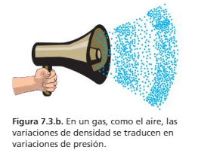
Definición.
El sonido es una onda mecánica (necesita un medio por el que propagarse: sólido, líquido o gas y no se propaga por el vacío) y longitudinal, es decir, en la que la dirección de vibración de las partículas es la misma que la de propagación de la onda.
Se trata de una onda de presión, es decir, variaciones alternadas de la densidad del medio y en el caso de que se propague a través de un medio gaseoso consiste en una serie alternada de compresiones y enrarecimientos.
La velocidad a la que se propaga el sonido depende de las características del medio por el que se propaga, en el aire a temperatura ambiente es de unos 340 m/s. Por otro lado somos capaces de oír frecuencias de entre 20 y 20000 Hz.

Slide 4
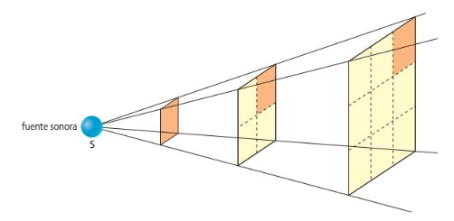
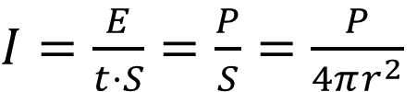
Intensidad del sonido.
Se define como la energía que transporta la onda por unidad de tiempo y unidad de superficie:
$I=\frac{E}{t·S}=\frac{P}{S}=\frac{P}{4πr^{2}}$
Se mide en: W/m²

Slide 5

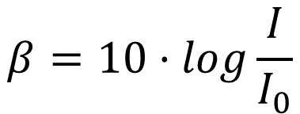
Sensación sonora. Decibelios
El rango de intensidades que puede registrar el oído humano es muy amplio, por esa razón la intensidad se suele pasar de W/m² a dB:
$$β=10·log\frac{I}{I_{0}}$$
Intensidad umbral: 10⁻¹² W/m²
Si queremos pasar de dB a W/m² tendríamos que despejar de la fórmula anterior:
$$I= I_{0}· {10}^{β/{10}}$$

Slide 6
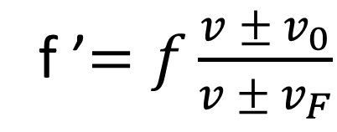
Efecto Doppler,
Es el cambio en la frecuencia observada de una onda debido a que el foco emisor, el receptor o ambos están en movimiento.
Ej: el sonido de una moto que pasa delante de nosotros va variando al acercarse es más agudo (mayor frecuencia) y al alejarse más grave (menor frecuencia).
f ’$=f\frac{v ± v_{0}}{v ± v_{F}}$
v₀ velocidad del observador
v_{F} velocidad del foco
v velocidad del sonido

